Slide 1

Cuenta Pública Participativa
Ministerio de Hacienda y DIPRES

Slide 2


Slide 3

Agenda

Slide 4
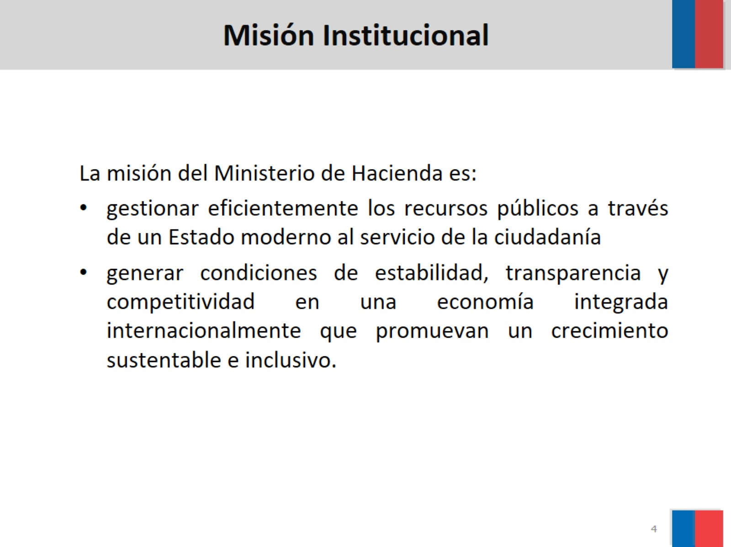
Misión Institucional

Slide 5

Servicios y Empresas Relacionadas

Slide 6
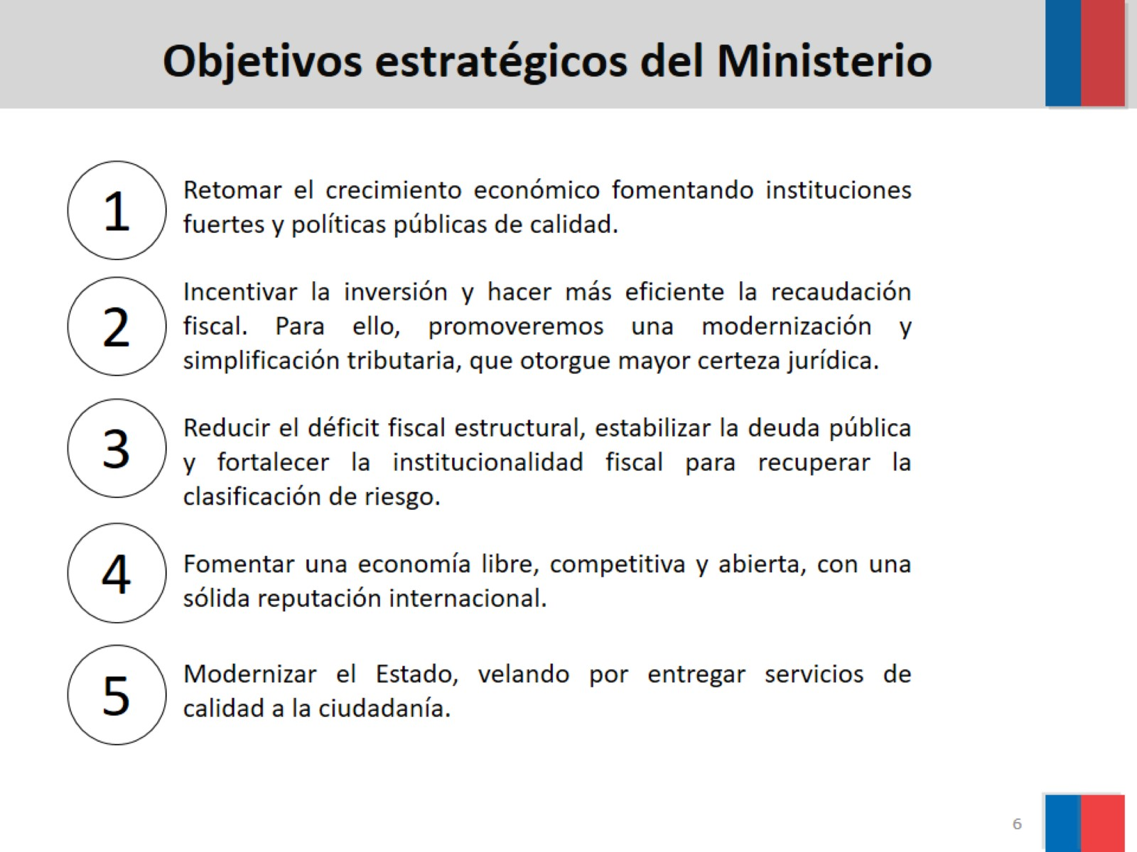
Objetivos estratégicos del Ministerio

Slide 7

Situación Macroeconómica

Slide 8
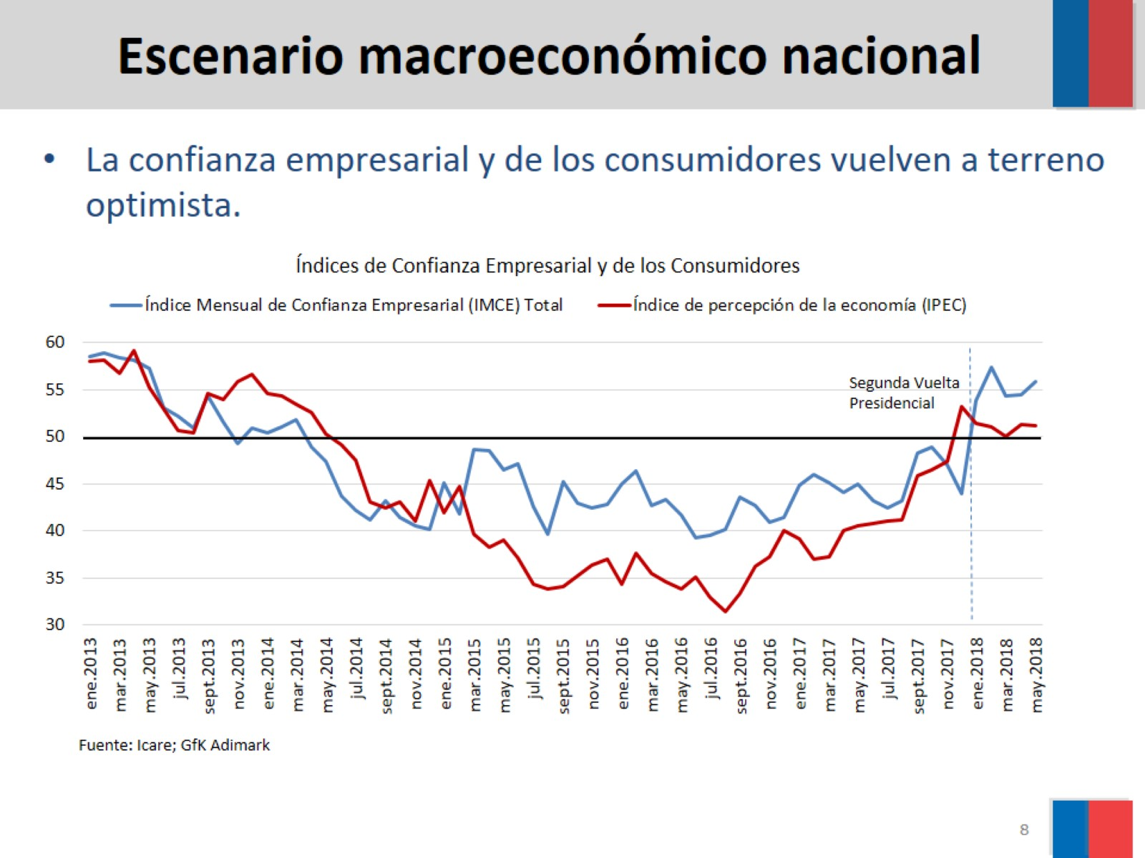
La confianza empresarial y de los consumidores vuelven a terreno optimista.

Slide 9
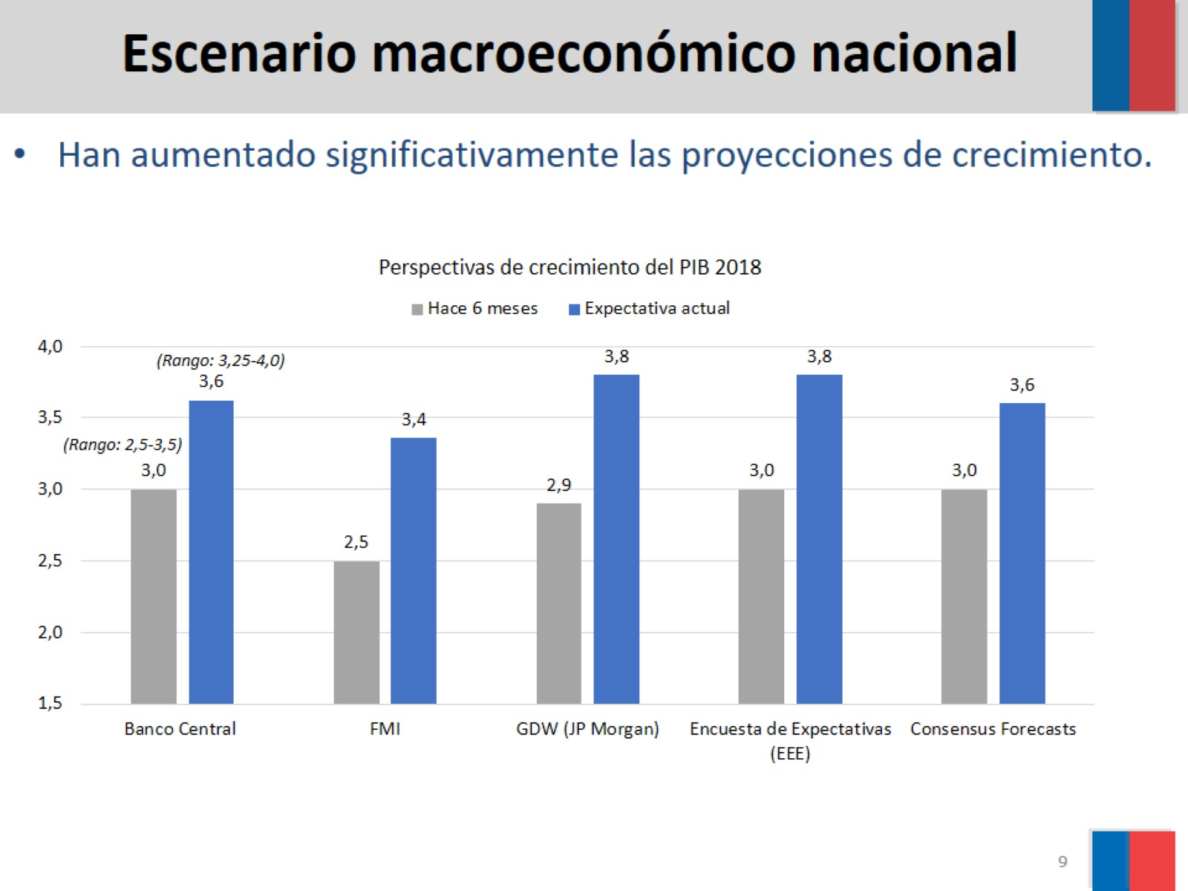
Han aumentado significativamente las proyecciones de crecimiento.

Slide 10
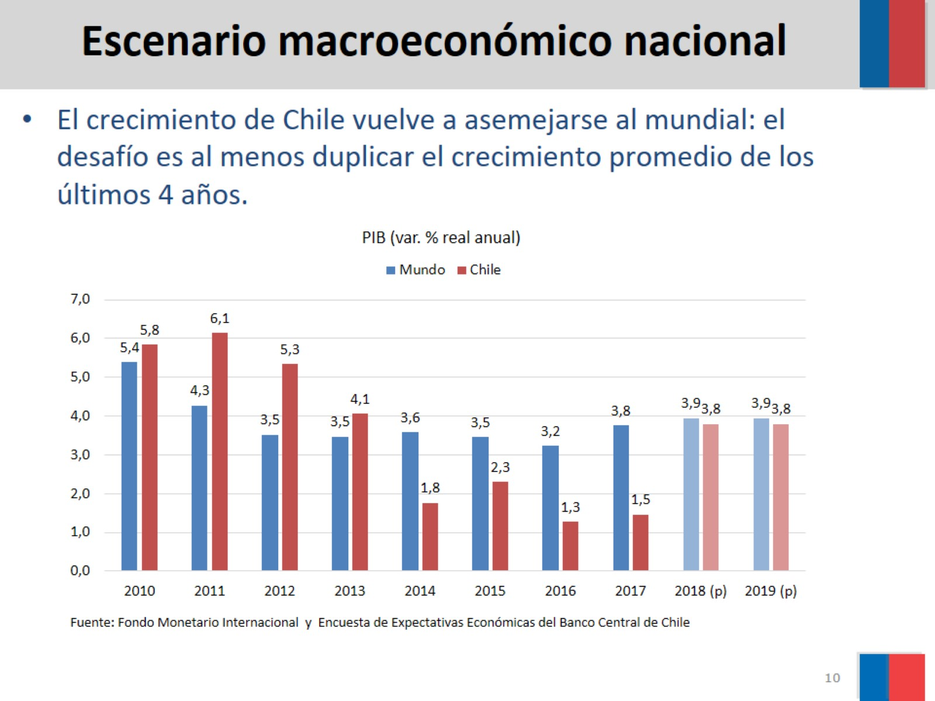
El crecimiento de Chile vuelve a asemejarse al mundial: el desafío es al menos duplicar el crecimiento promedio de los últimos 4 años.

Slide 11
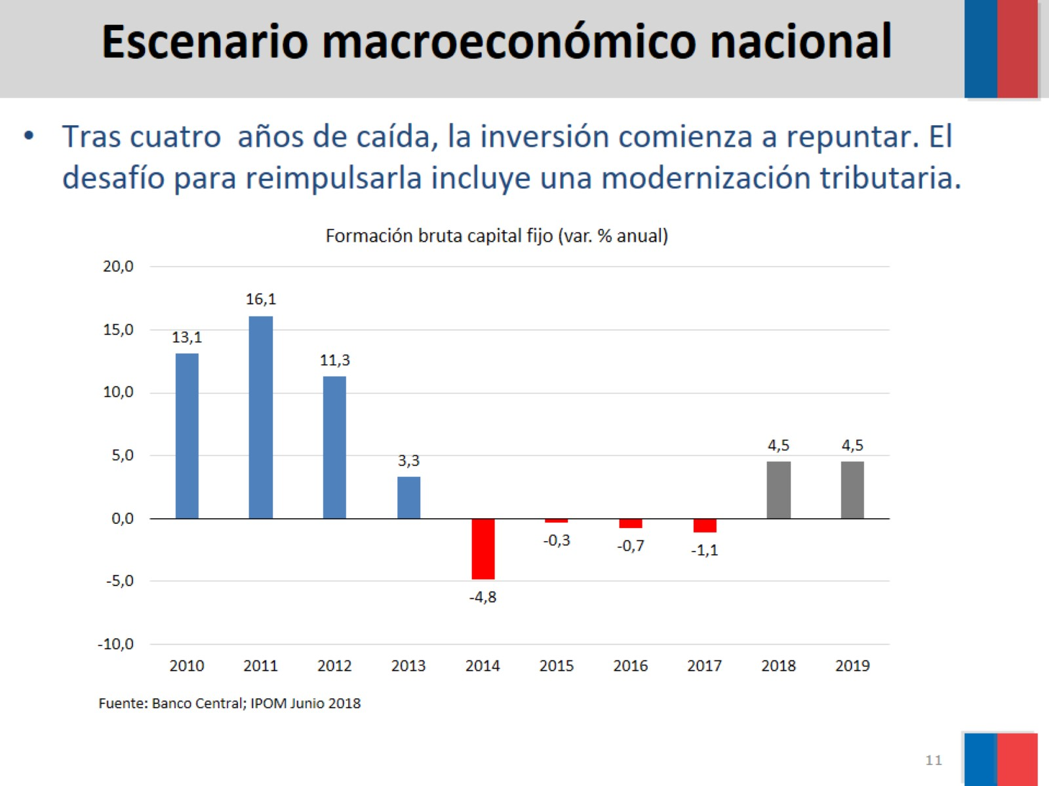
Tras cuatro años de caída, la inversión comienza a repuntar. El desafío para reimpulsarla incluye una modernización tributaria.

Slide 12
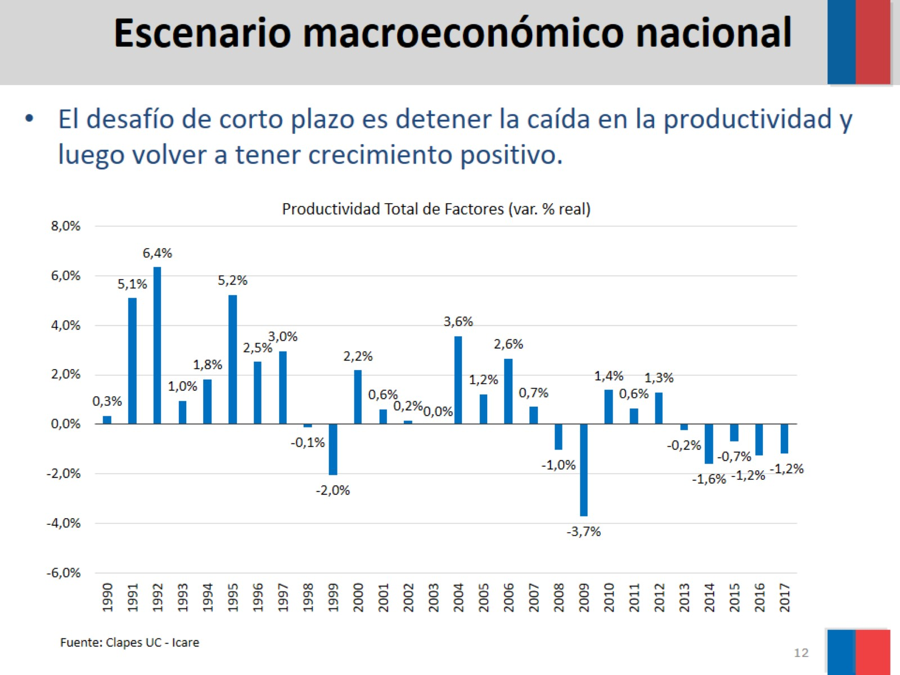
El desafío de corto plazo es detener la caída en la productividad y luego volver a tener crecimiento positivo.

Slide 13
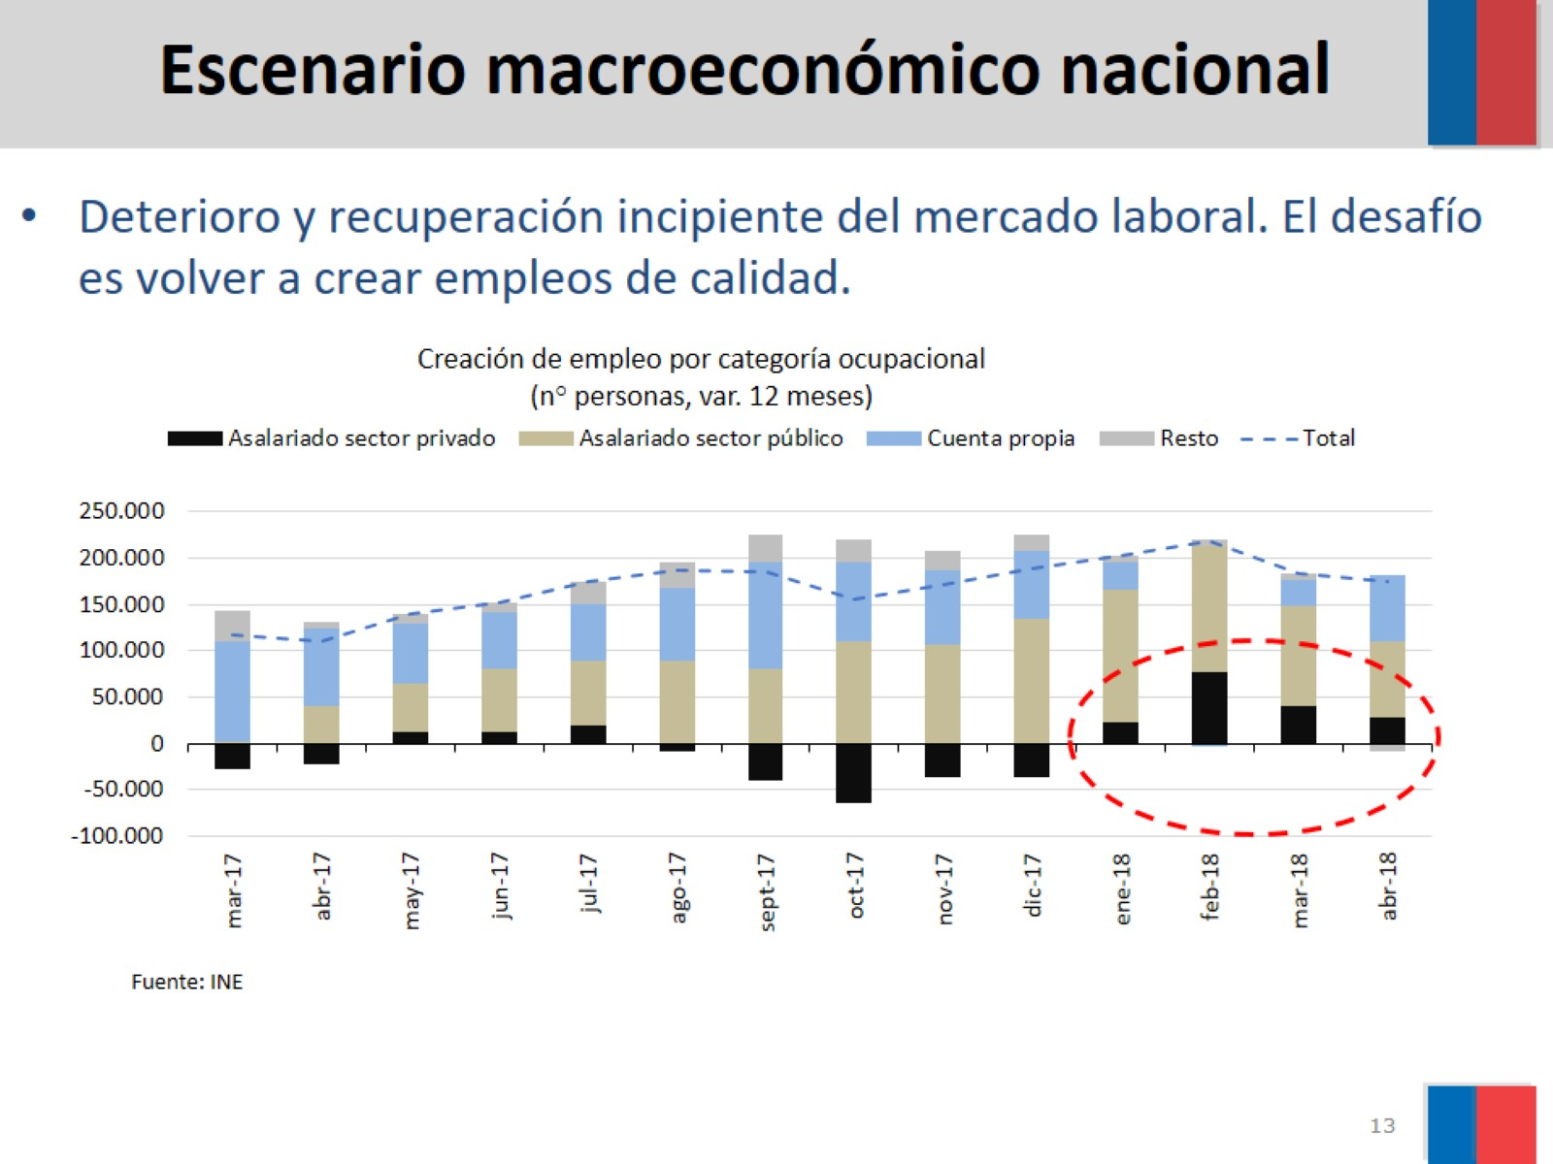
Deterioro y recuperación incipiente del mercado laboral. El desafío es volver a crear empleos de calidad.

Slide 14
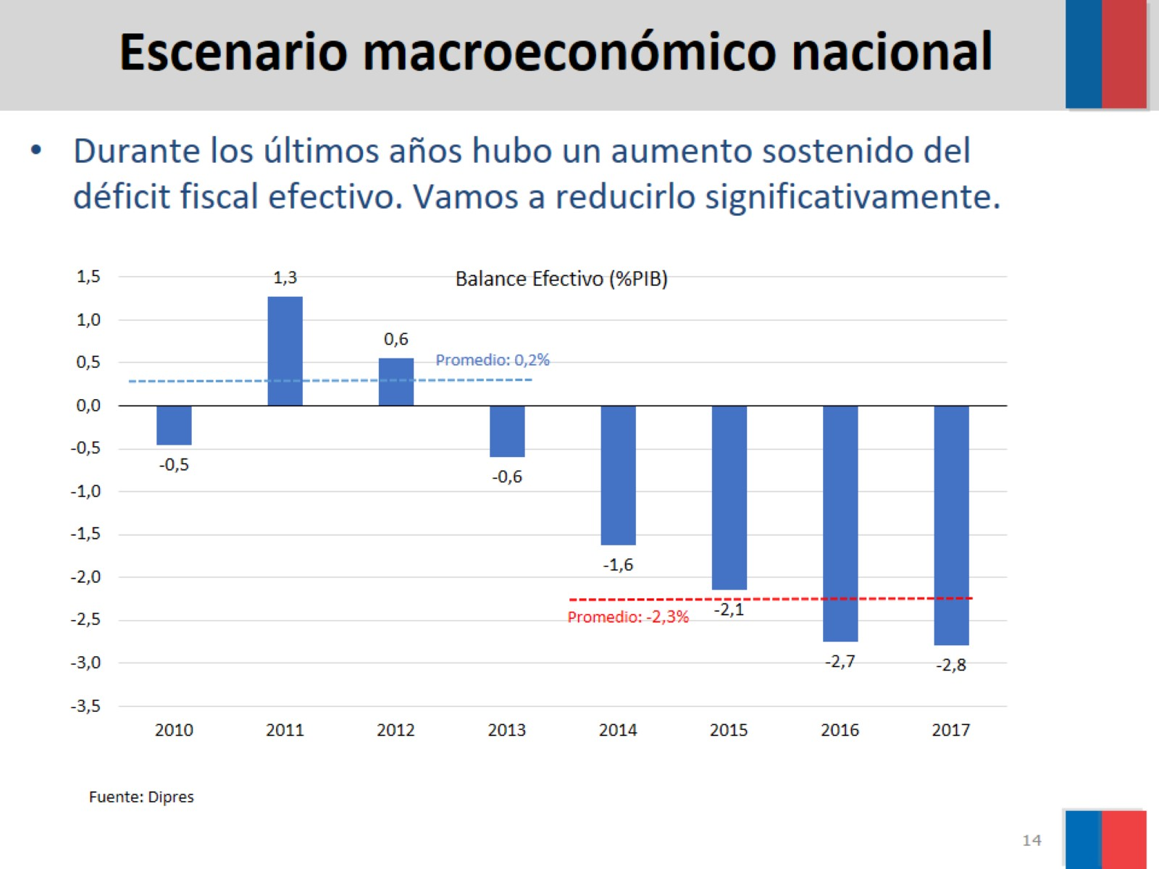

Slide 15
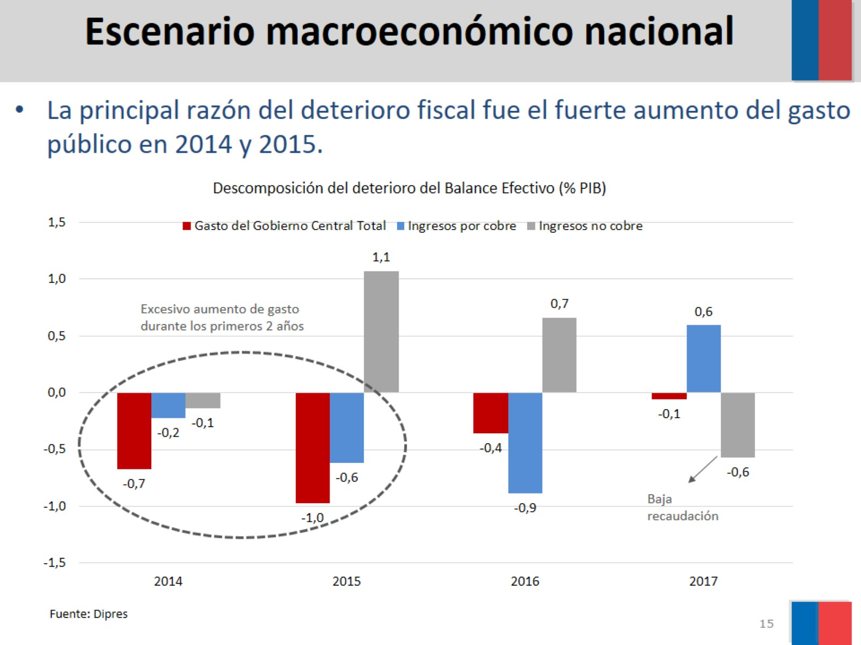
La principal razón del deterioro fiscal fue el fuerte aumento del gasto público en 2014 y 2015.

Slide 16
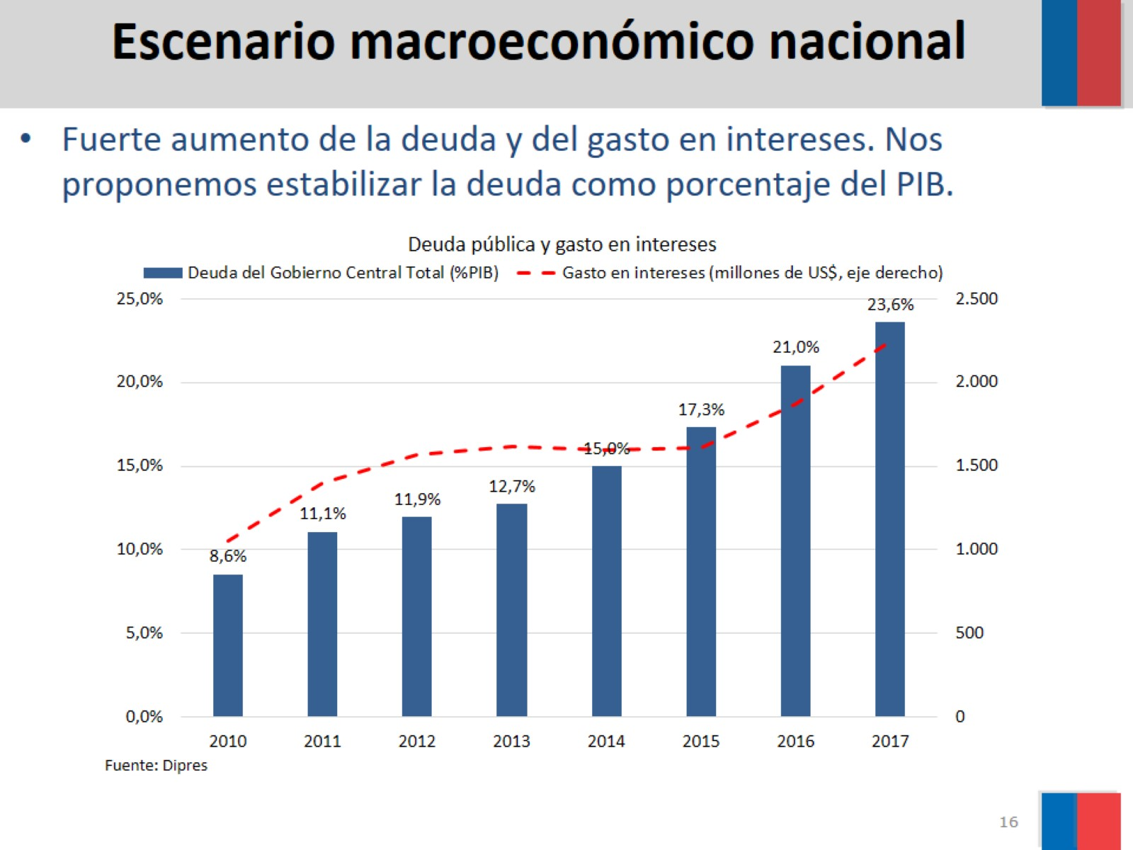
Fuerte aumento de la deuda y del gasto en intereses. Nos proponemos estabilizar la deuda como porcentaje del PIB.

Slide 17
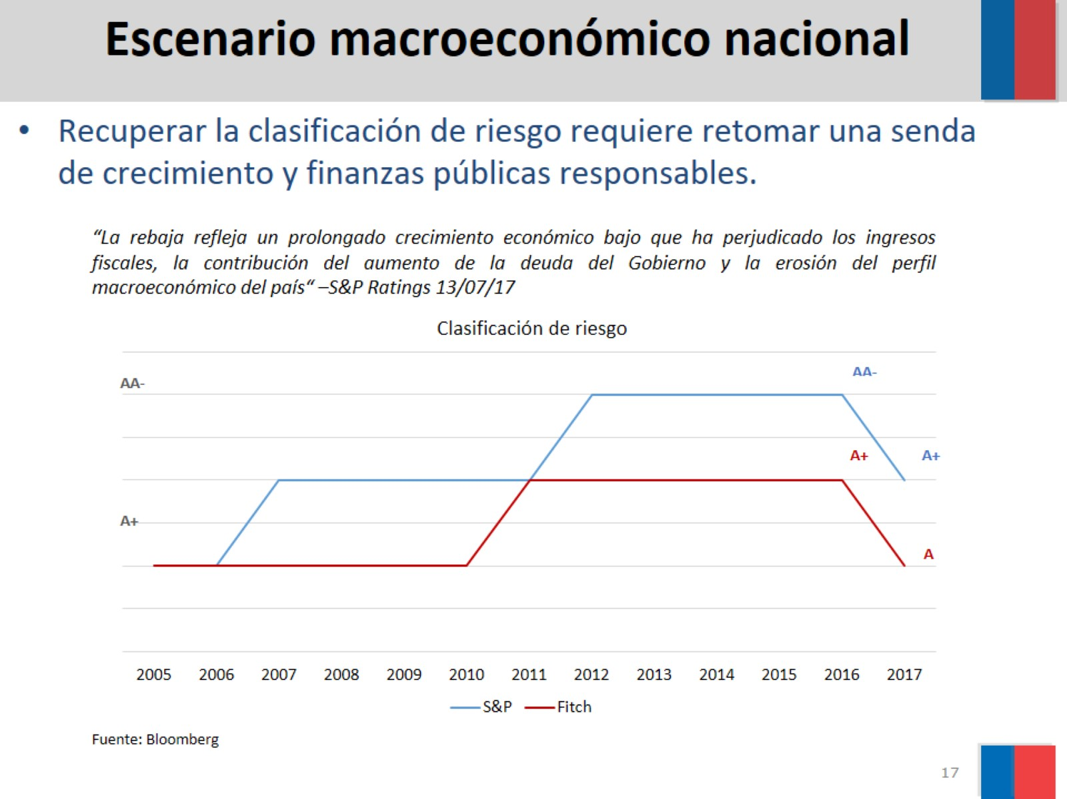
Recuperar la clasificación de riesgo requiere retomar una senda de crecimiento y finanzas públicas responsables.

Slide 18
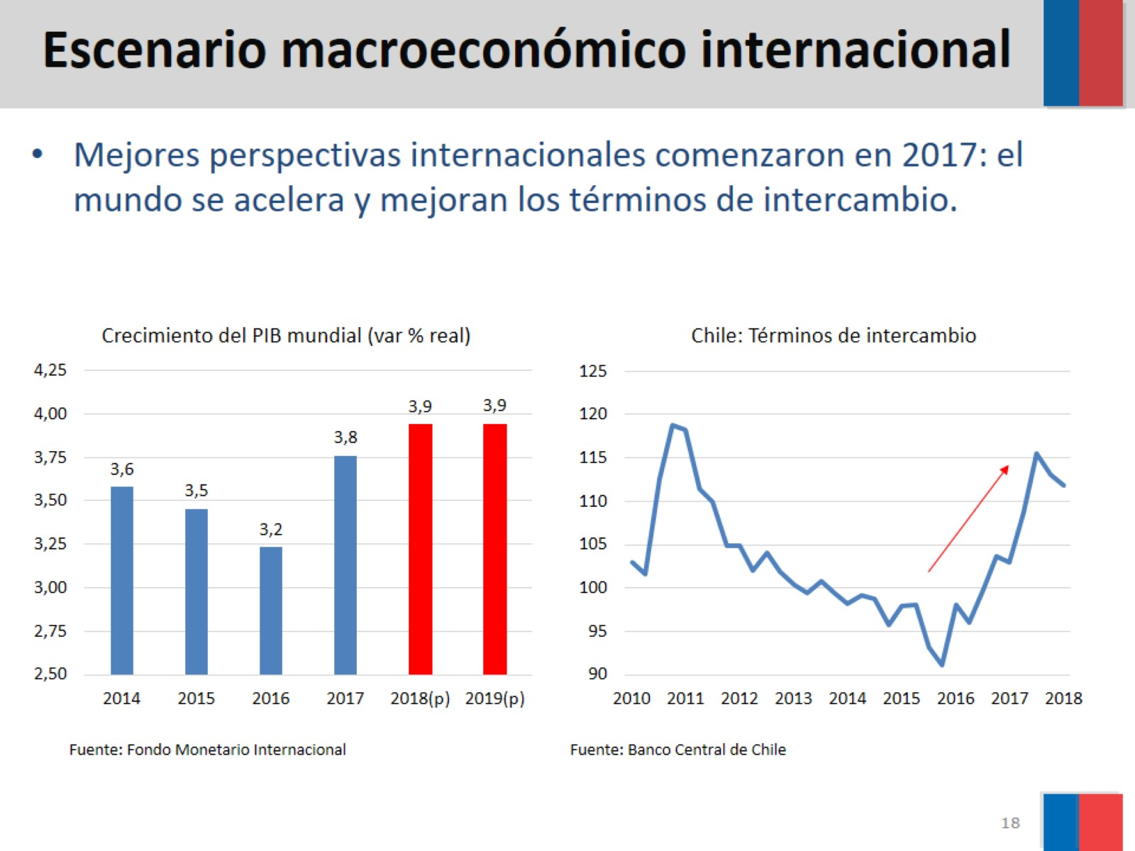
Escenario macroeconómico internacional

Slide 19
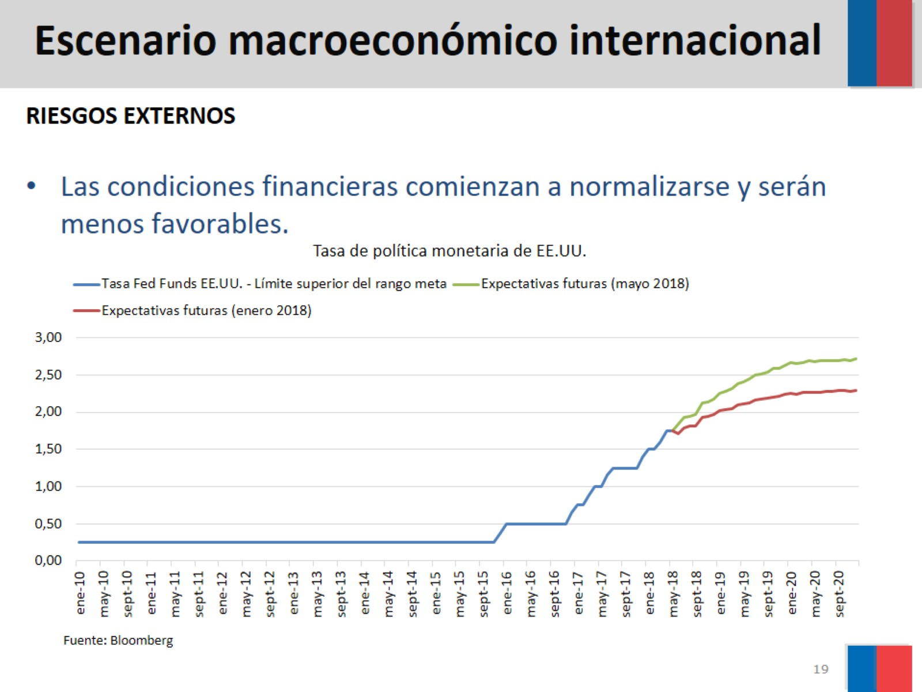
Escenario macroeconómico internacional

Slide 20
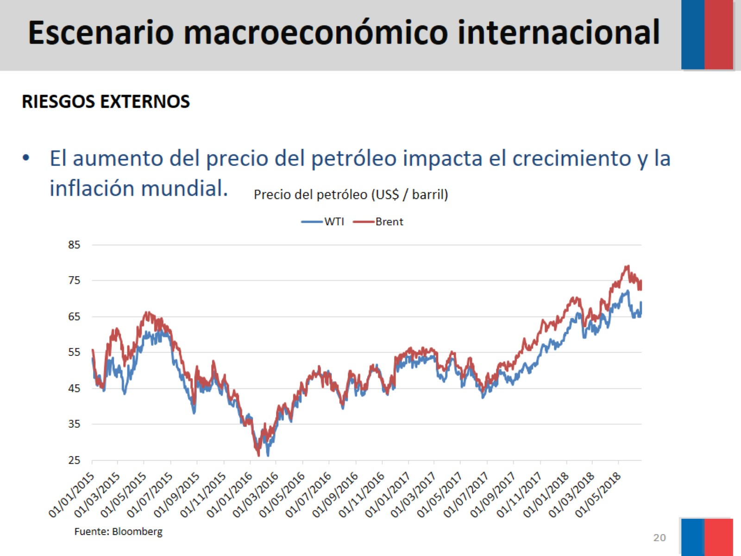
Escenario macroeconómico internacional

Slide 21
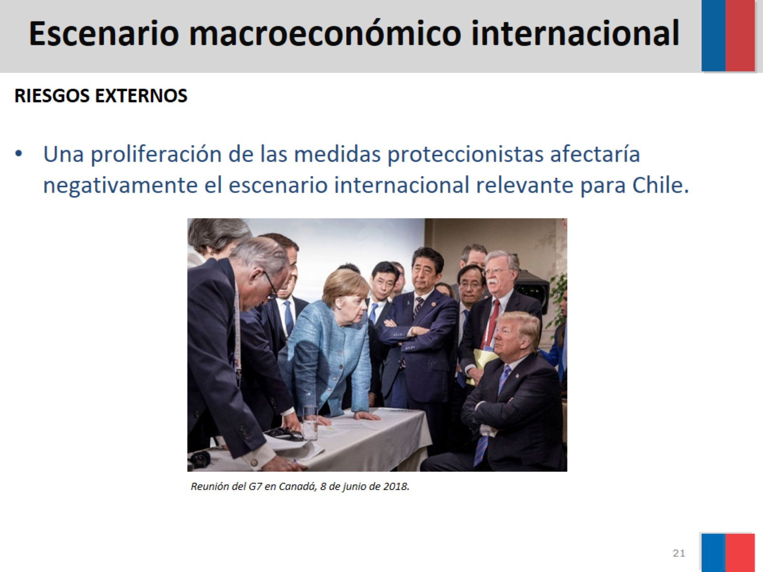
Escenario macroeconómico internacional

Slide 22

Líneas de Acción del Ministerio 2018-2021

Slide 23
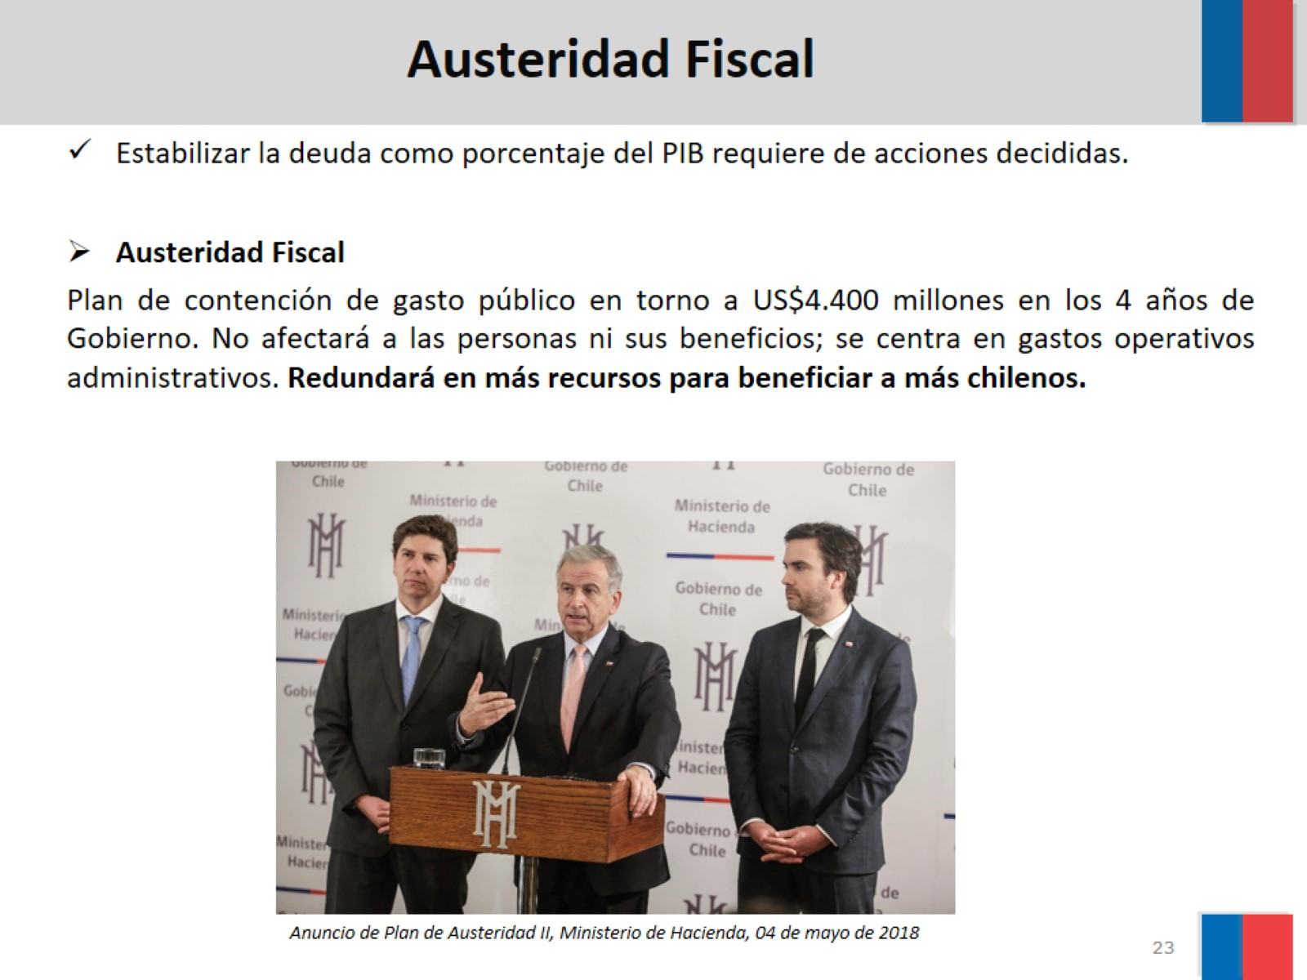
Austeridad Fiscal

Slide 24
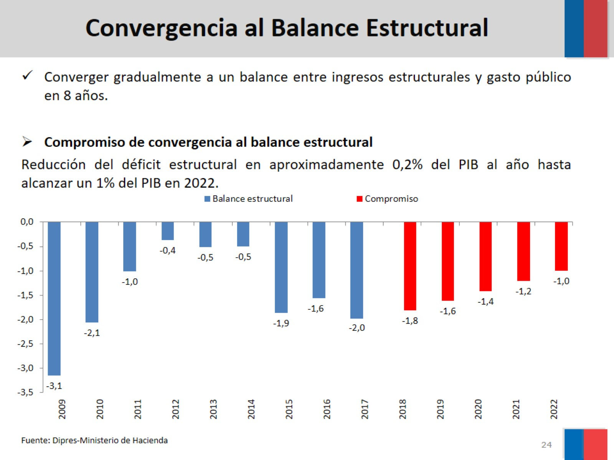
Convergencia al Balance Estructural

Slide 25
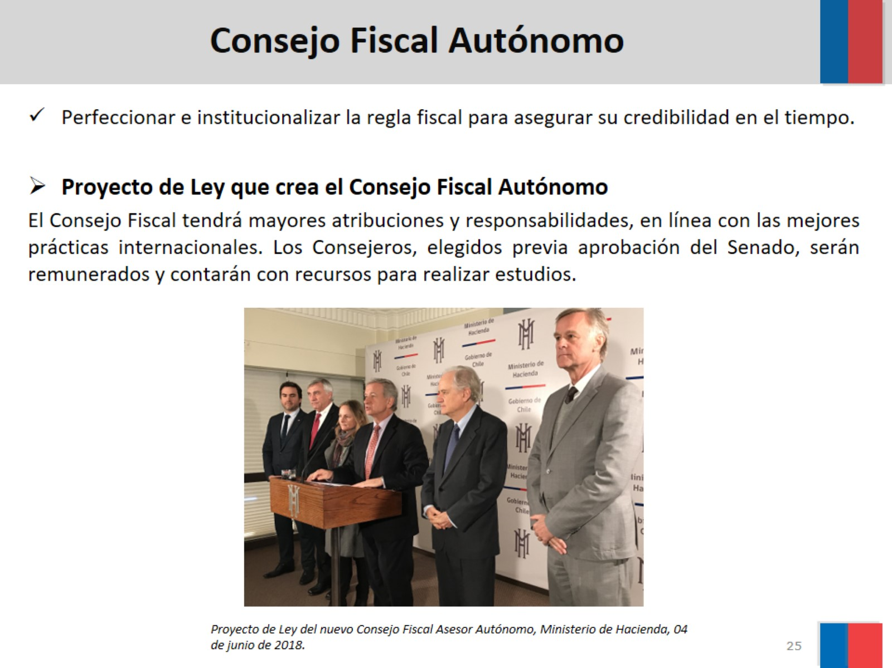
Consejo Fiscal Autónomo

Slide 26
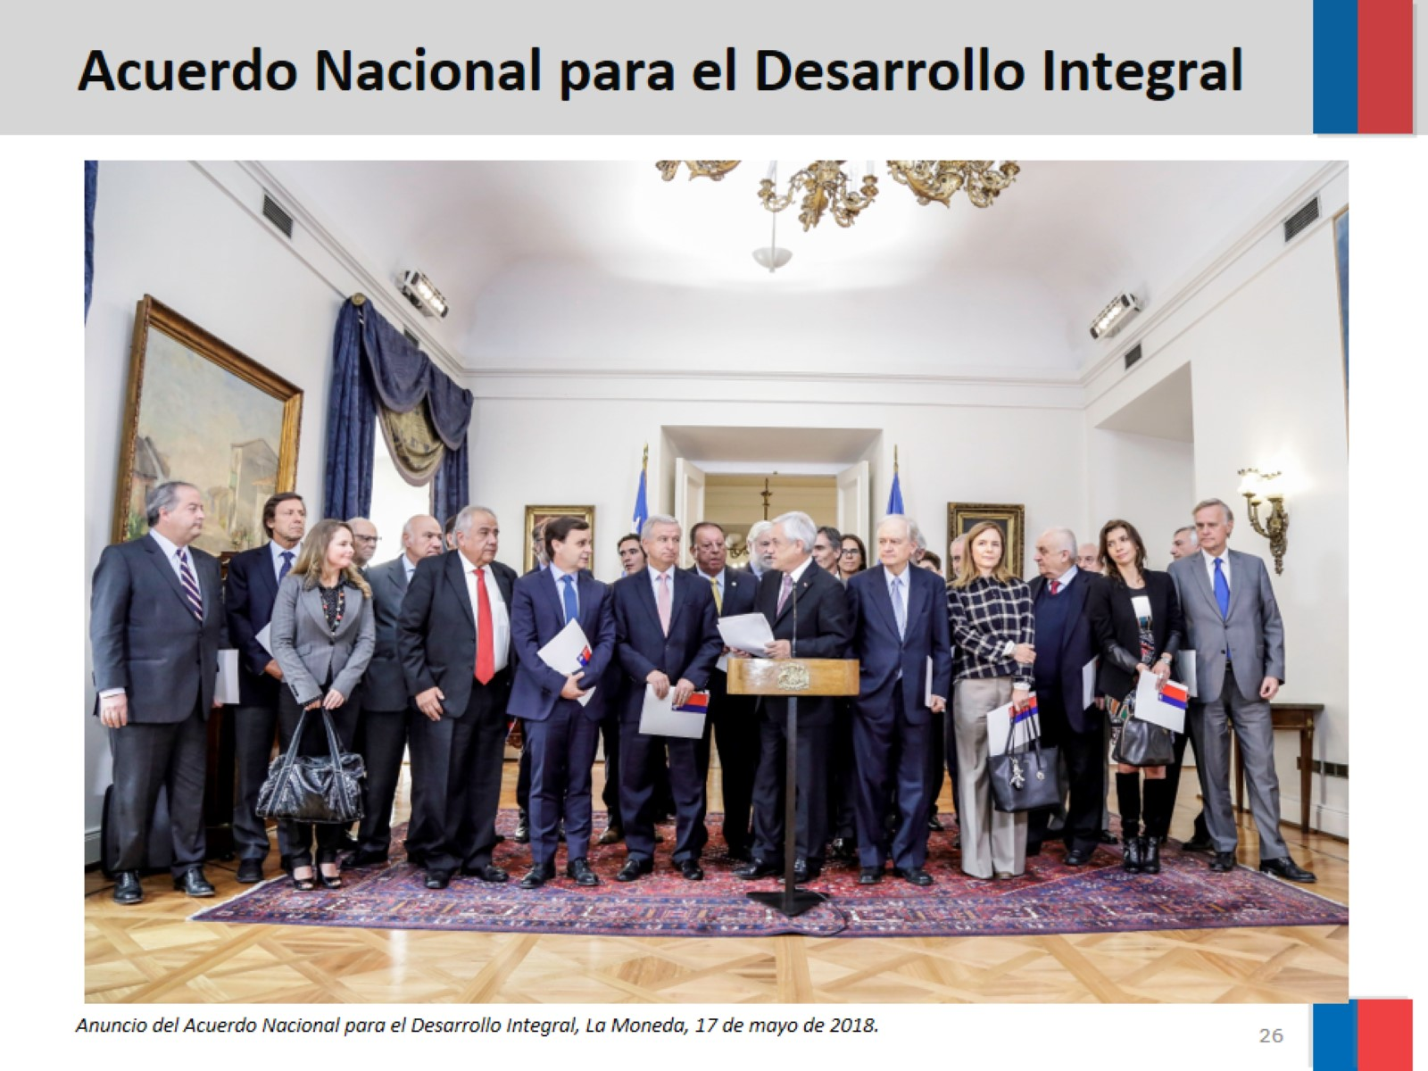
Acuerdo Nacional para el Desarrollo Integral

Slide 27
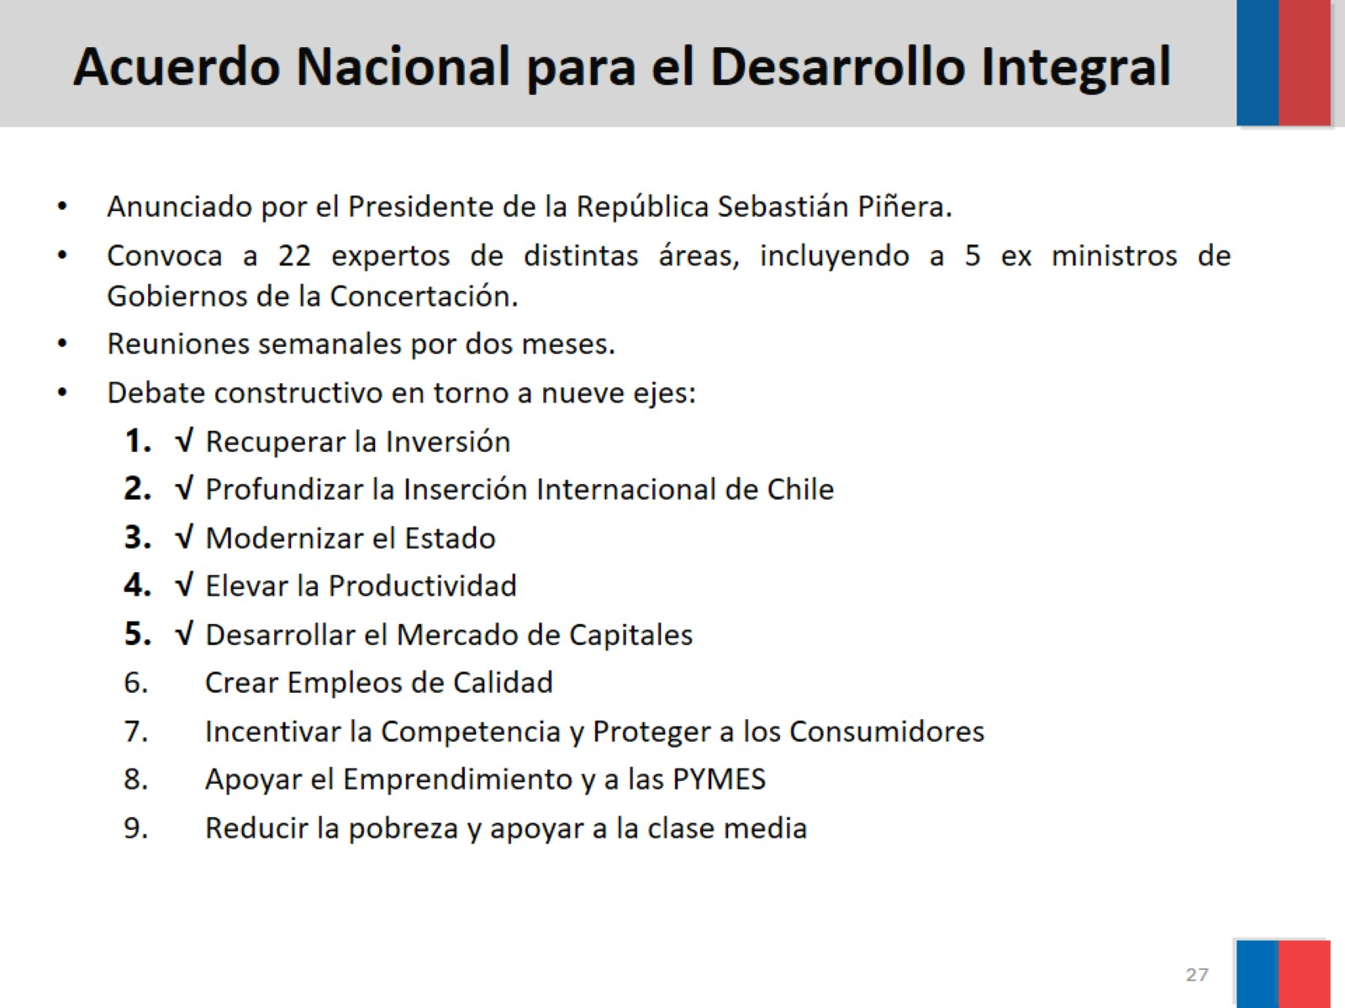
Acuerdo Nacional para el Desarrollo Integral

Slide 28
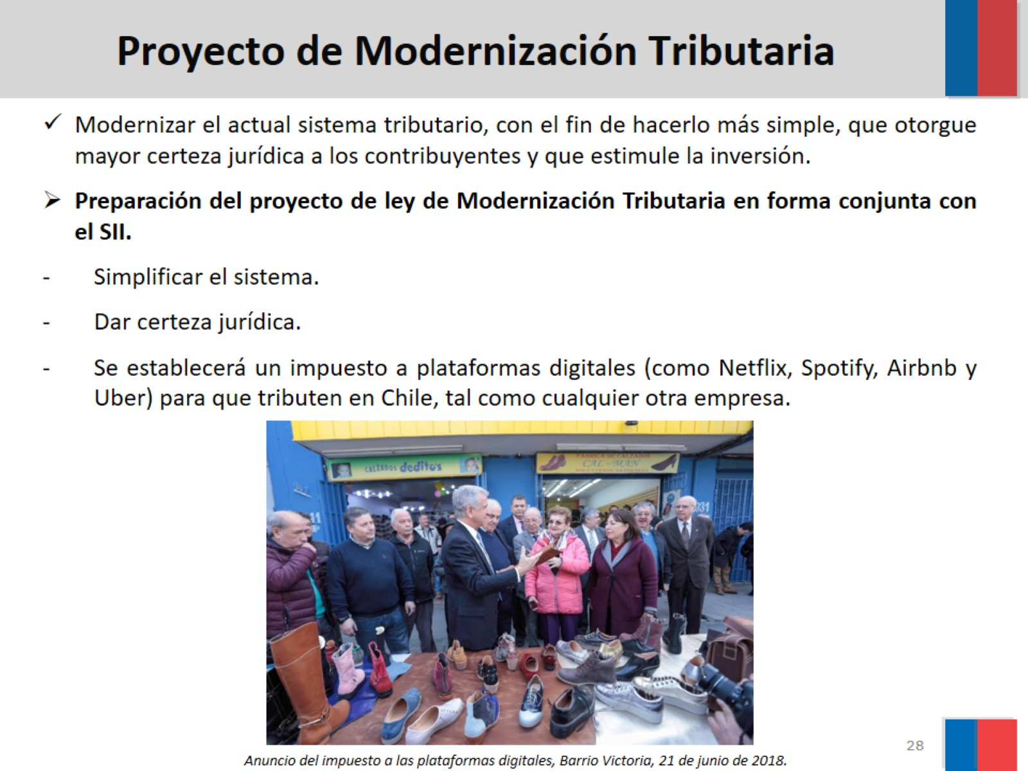
Proyecto de Modernización Tributaria

Slide 29
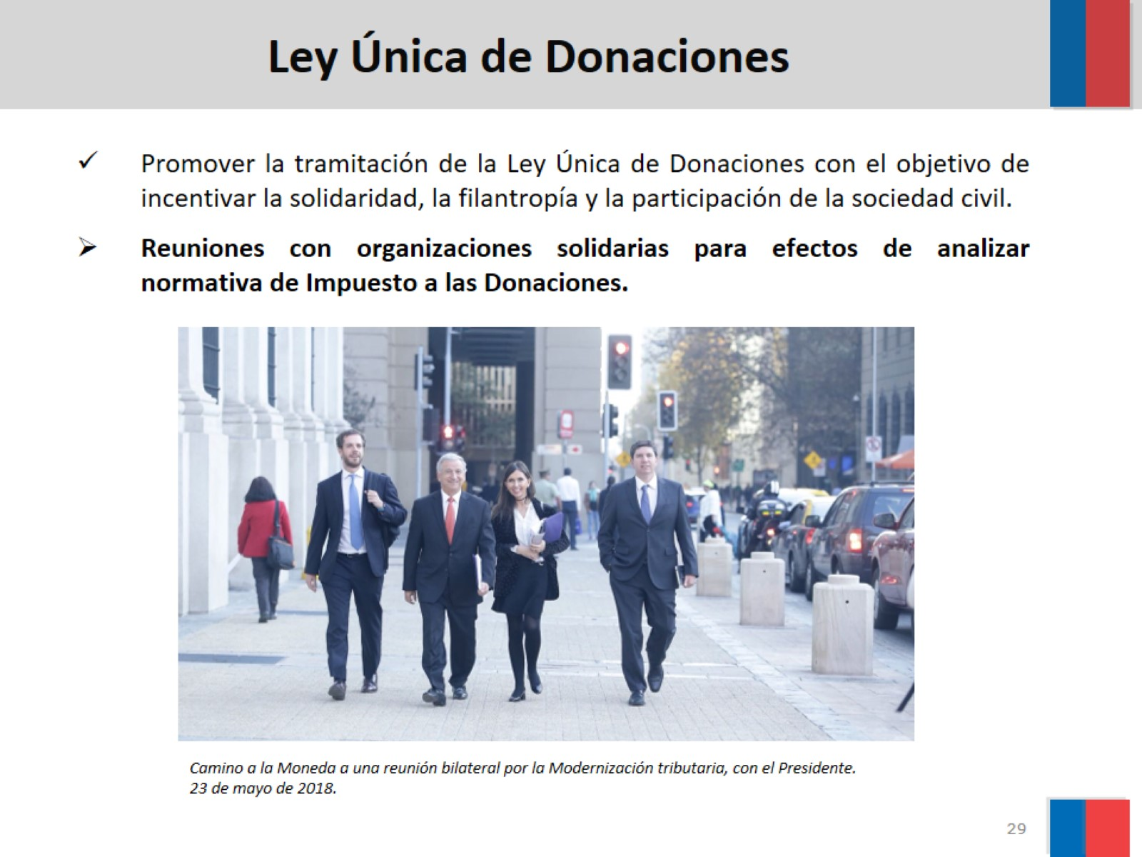
Ley Única de Donaciones

Slide 30
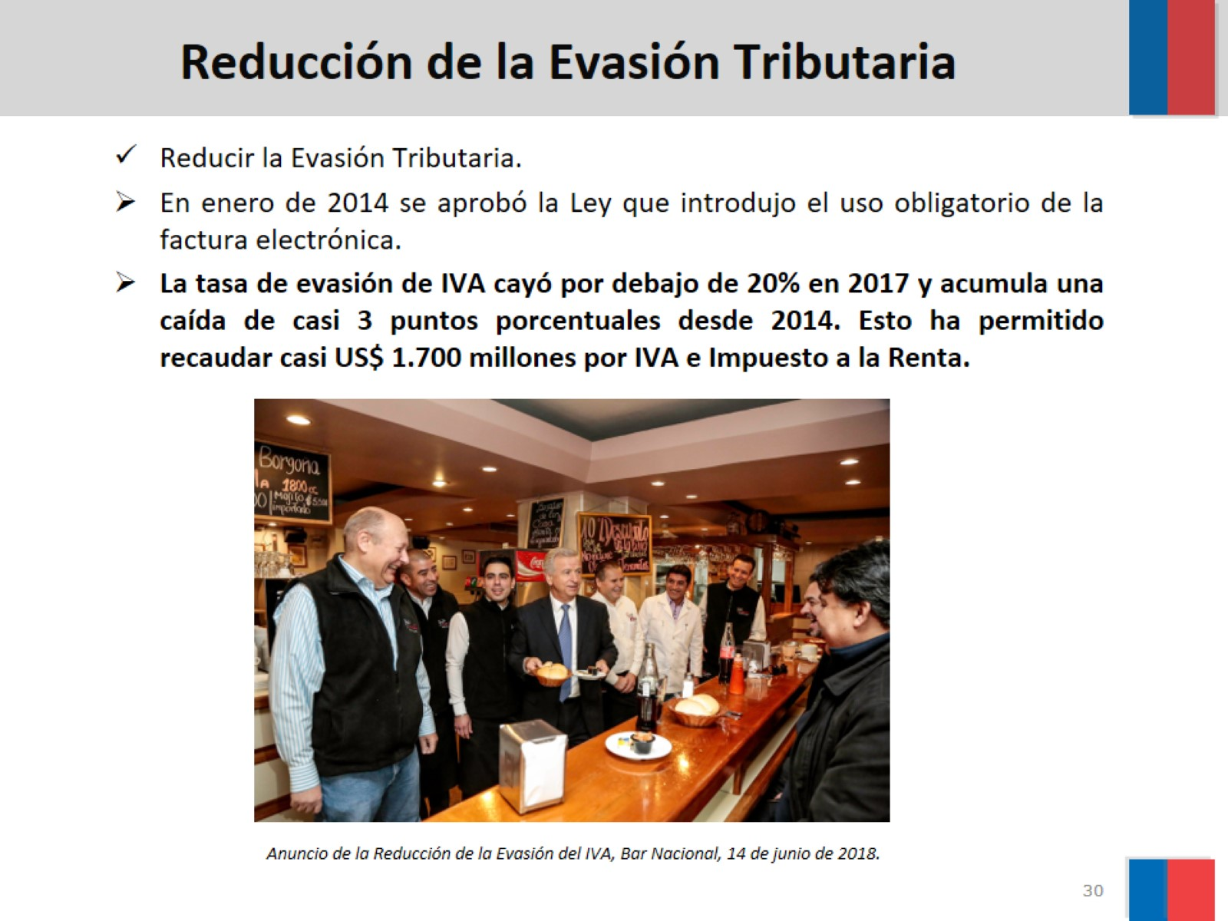

Slide 31
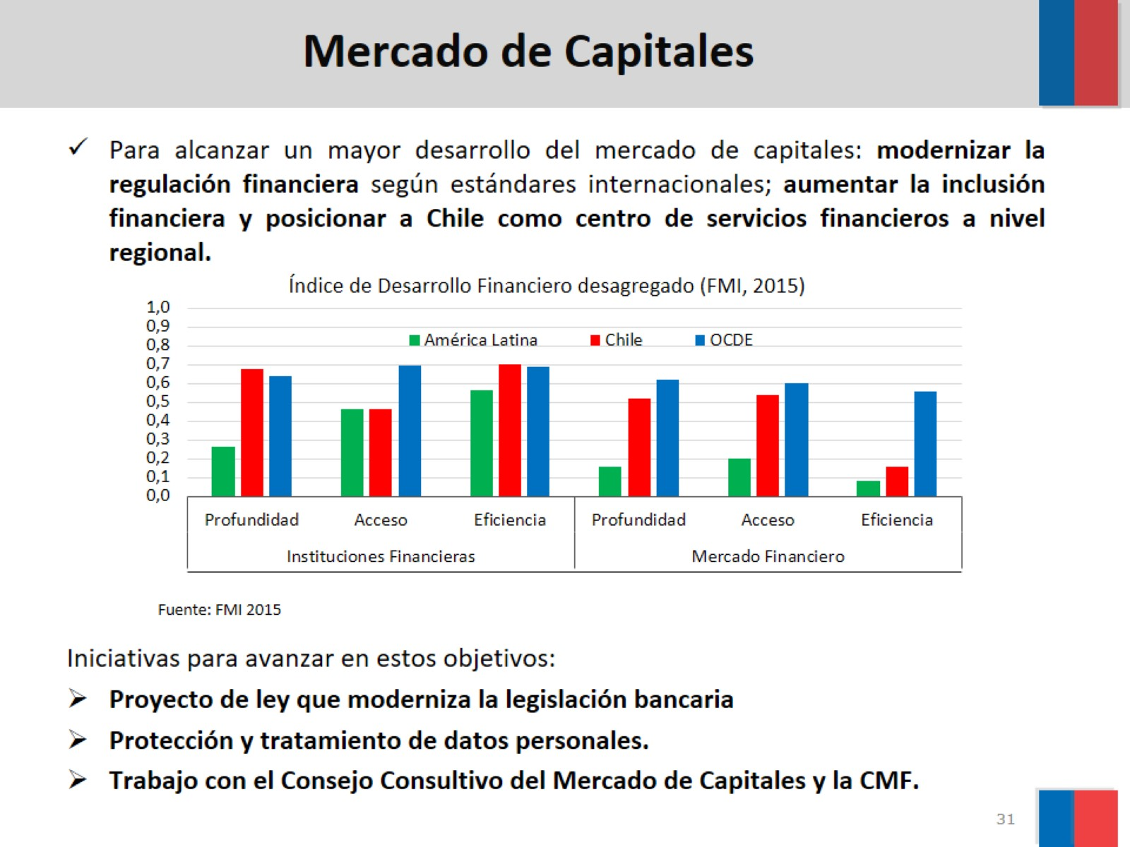
Mercado de Capitales

Slide 32
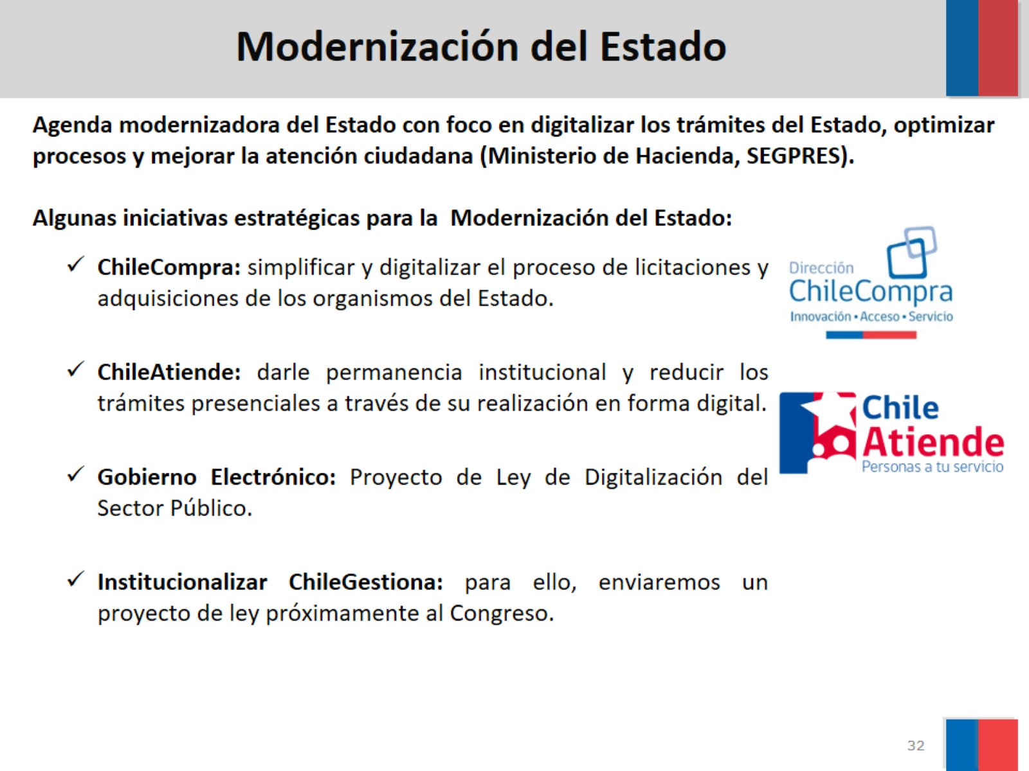
Modernización del Estado

Slide 33
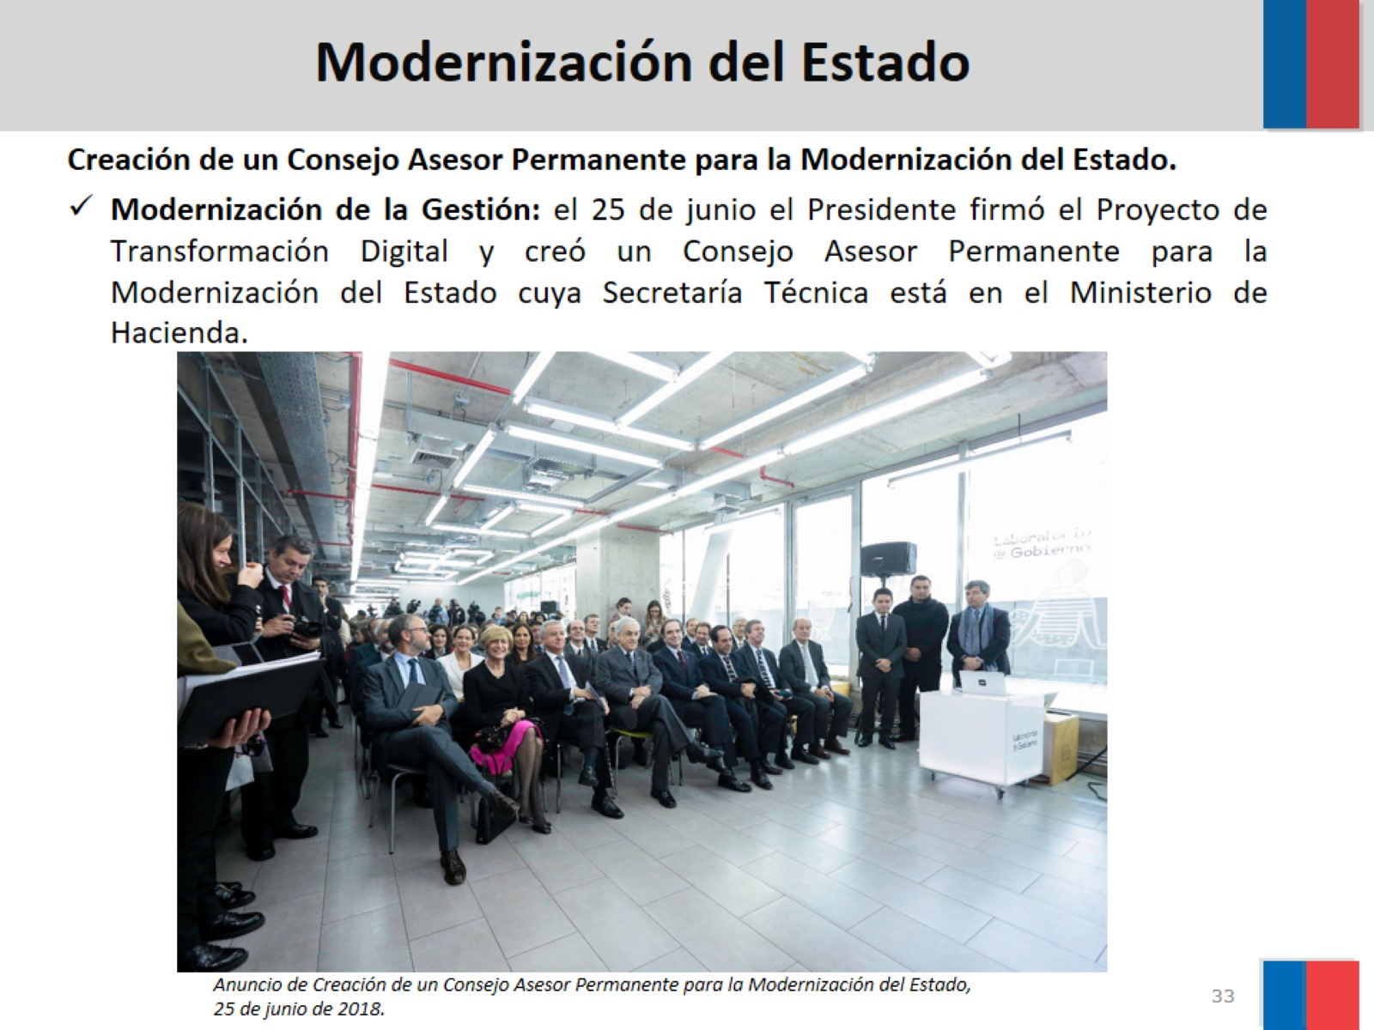
Modernización del Estado

Slide 34

Estrategia Financiera Nacional frente al Cambio Climático

Slide 35
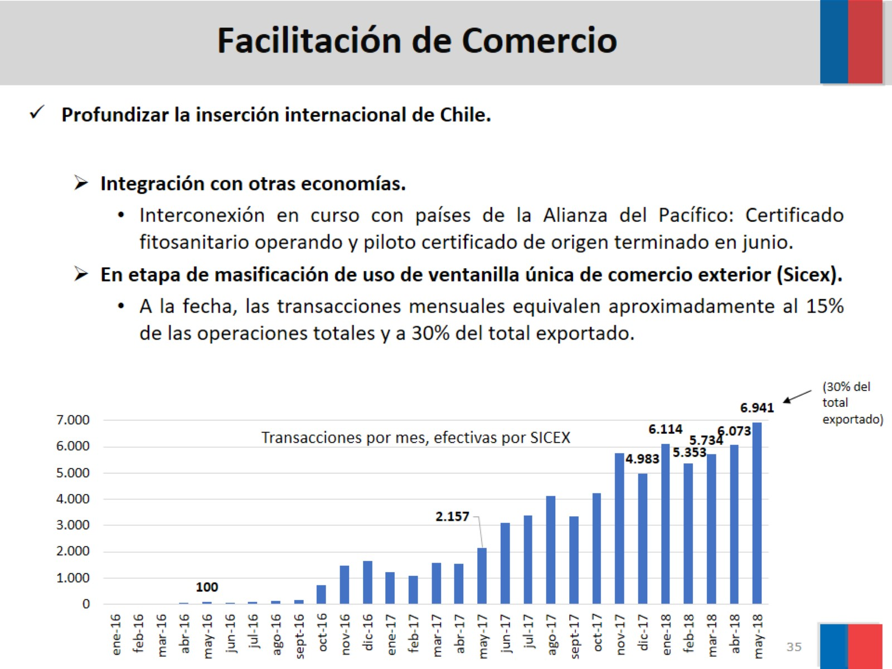
Facilitación de Comercio

Slide 36

Facilitación de Comercio

Slide 37
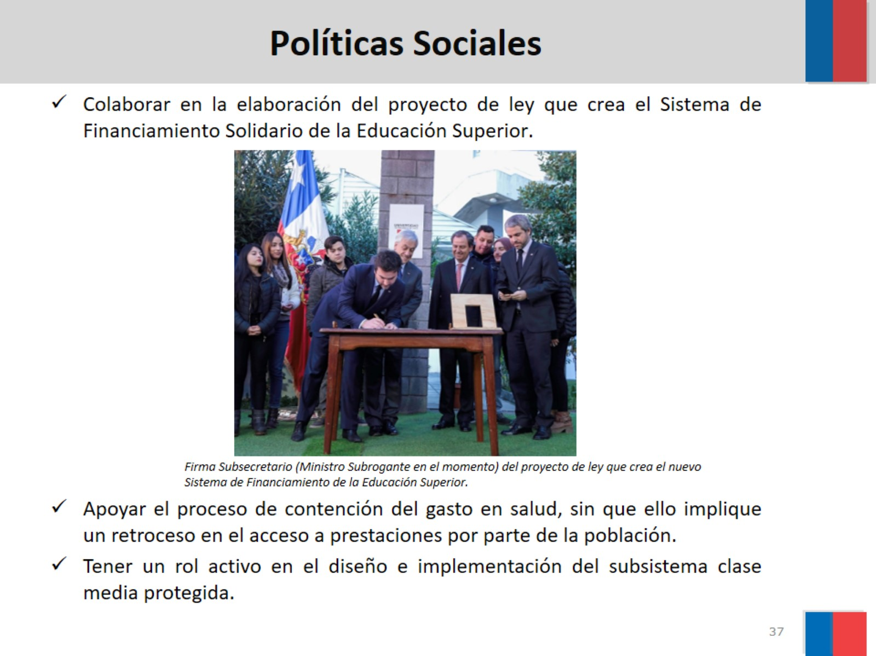
Políticas Sociales

Slide 38
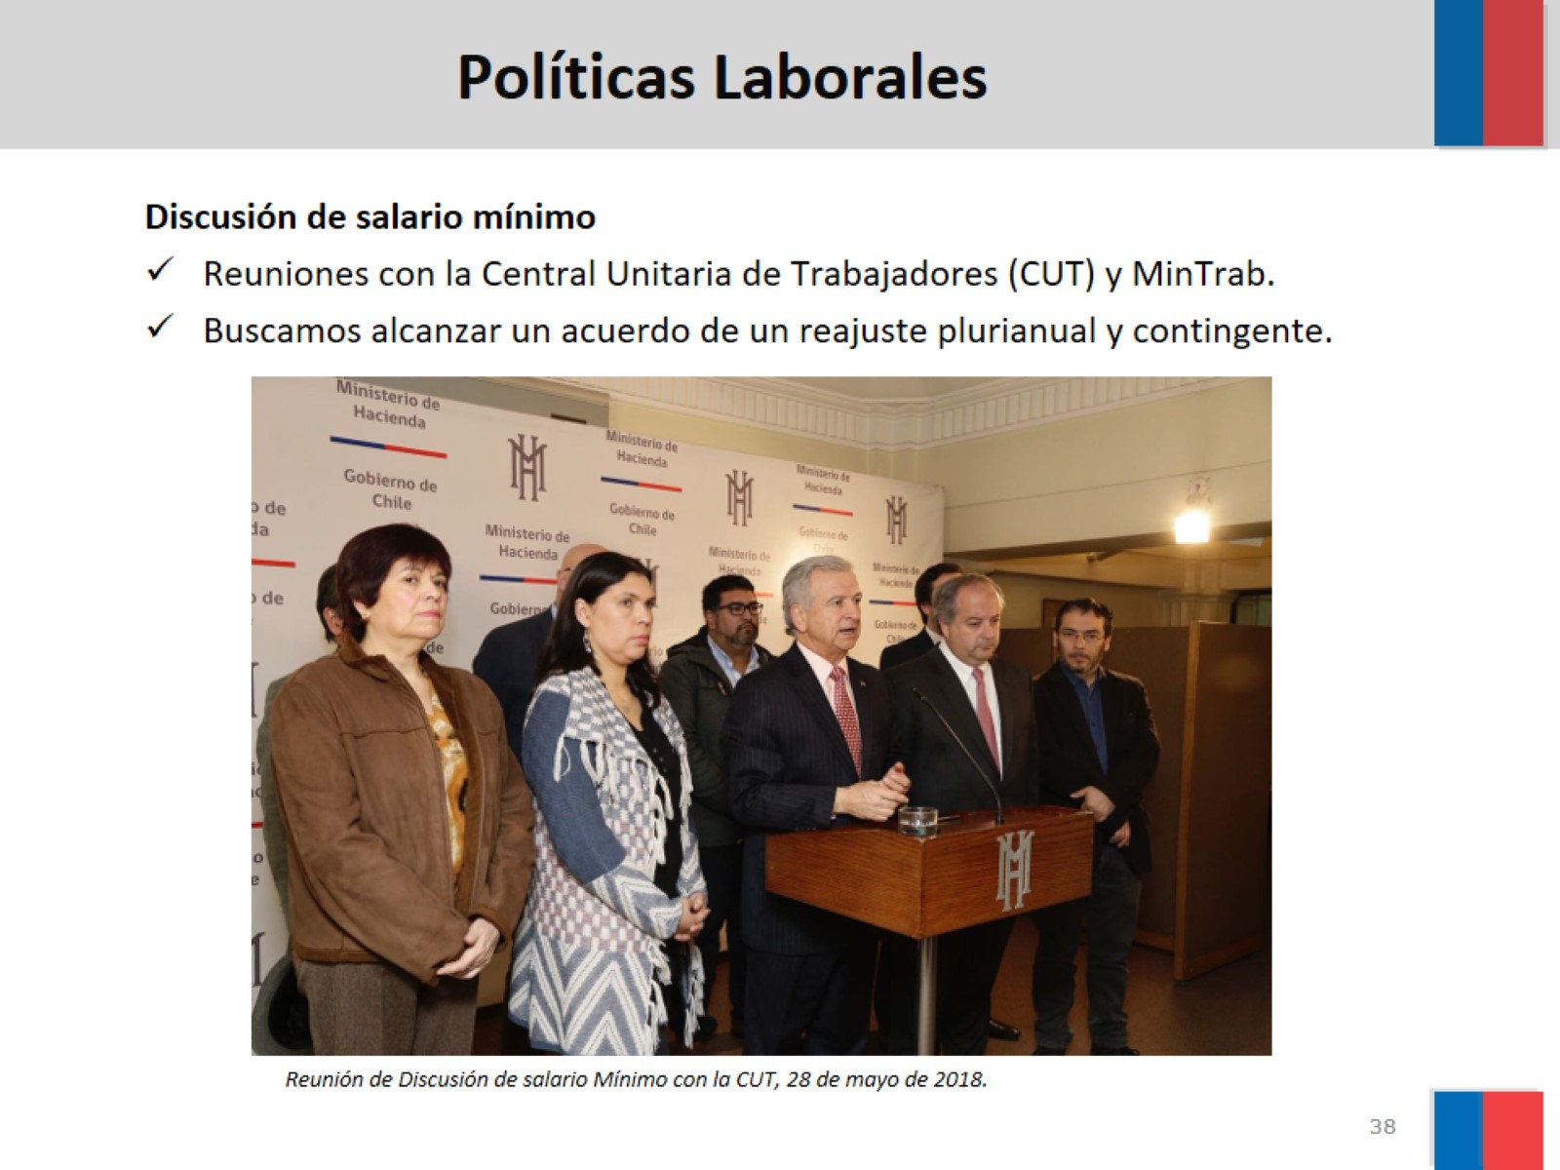
Políticas Laborales

Slide 39
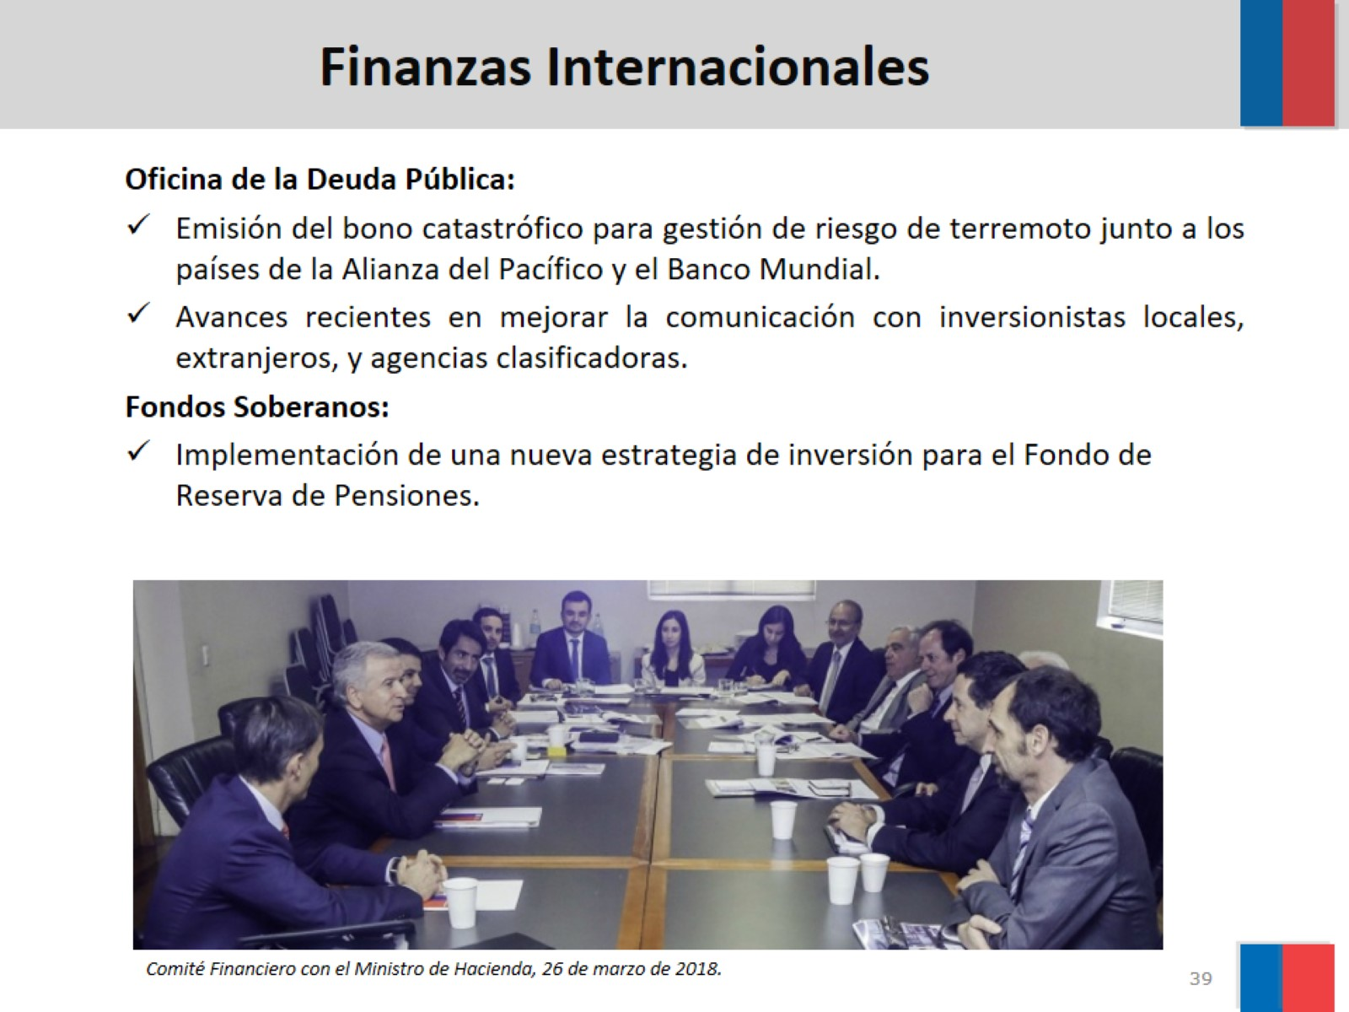
Finanzas Internacionales

Slide 40
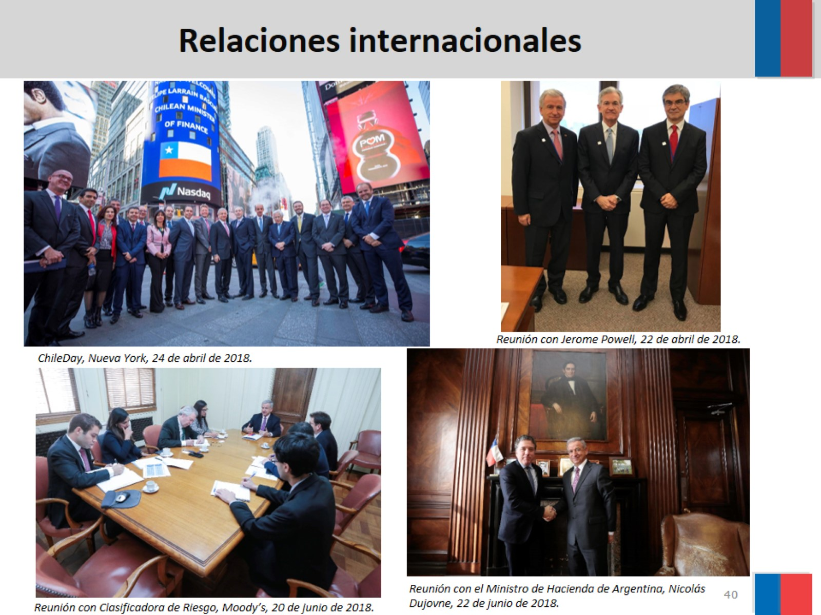
Relaciones internacionales

Slide 41
Cuenta Pública Participativa
Ministerio de Hacienda y DIPRES

